Slide 1
HOMEWORK 2 - CLASSIFICAZIONE DELLE IMMAGINI CIFAR-10

Slide 2
DESCRIZIONE DEL DATASET
CIFAR-10 è un dataset standard per la classificazione di immagini, composto da 60.000 immagini a colori di 32x32 pixel, suddivise in 10 classi bilanciate.
Composizione
50.000 immagini per il training
10.000 per il test
Classi Le classi sono: airplane, automobile, bird, cat, deer, dog, frog, horse, ship, truck.

Slide 3
DESCRIZIONE DELLA METODOLOGIA ADOTTATA
STEP 1 – PRE-PROCESSING DEL DATASET
Caricamento e Normalizzazione del Dataset:
Le immagini sono state normalizzate per ridurre la scala dei pixel da 0-255 a 0-1, facilitando l'addestramento dei modelli.
Flattening delle immagini:
Le immagini sono state appiattite da matrici 32x32x3 a vettori di dimensione 3072 per compatibilità con modelli di machine learning tradizionali.
Sotto-campionamento:
Per accelerare l'allenamento, il dataset di training è stato ridotto a 5.000 immagini.

Slide 4
STEP 2 – STANDARDIZZAZIONE E PCA
Standardizzazione dei dati:
Standardizzazione dei dati tramite StandardScaler.
Riduzione dimensionale con PCA:
Si è scelto di applicare il PCA per ridurre la dimensionalità dei dati da 3072 a 97 componenti principali, mantenendo il 90% della varianza.

Slide 5
STEP 3 – ADDESTRAMENTO E VALUTAZIONE DEI MODELLI
Modelli di classificazione testati:
K-Nearest Neighbors (k-NN)
Regressione Logistica
Support Vector Machine (SVM)
Decision Tree
Ottimizzazione con GridSearchCV:
Ricerca dei migliori iperparametri per ciascun modello tramite Grid Search con validazione incrociata (5-fold).
Metriche di valutazione: Accuracy, Precision, Recall, F1-score, Confusion Matrix

Slide 6
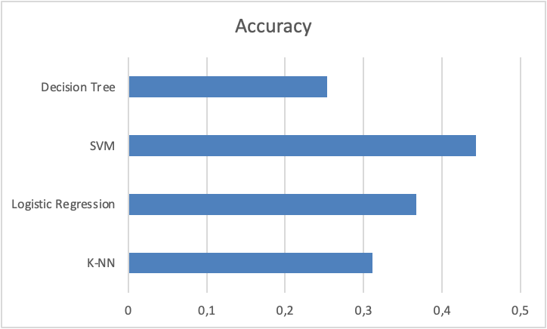
STEP 4 – RISULTATI DEI MODELLI
MODELLO | ACCURACY
K-NN | 0.3137
LOGISTIC REGRESSION | 0.3695
SVM | 0.4424
DECISION TREE | 0.2559
Il modello con la migliore accuratezza è risultato essere SVM con accuratezza del 44,24%.

